Slide 1
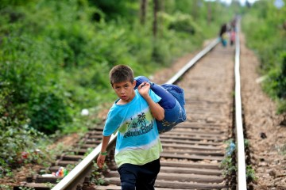
IMMIGRAZIONE, ACCOGLIENZA E INTEGRAZIONE
“Il veleno del razzismo continua a insinuarsi nelle fratture della società e in quelle tra i popoli. Crea barriere e allarga le divisioni. Compito di ogni civiltà è evitare che si rigeneri”. (S. Mattarella)
Prof. Francesco Cannizzaro Specialista in Pedagogia, Bioetica e Sessuologia

Slide 2
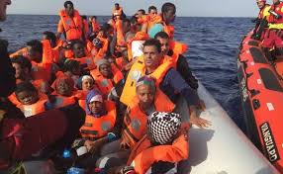
IMMIGRAZIONE, ACCOGLIENZA E INTEGRAZIONE
Per un’accoglienza e integrazione utile alla società
Una gestione sana e intelligente dell’immigrazione deve essere l’obiettivo principale di qualsiasi governo affinché’ l’accoglienza – nei limiti delle possibilità del paese ospite – si trasformi in integrazione proficua e utile alla società.

Slide 3
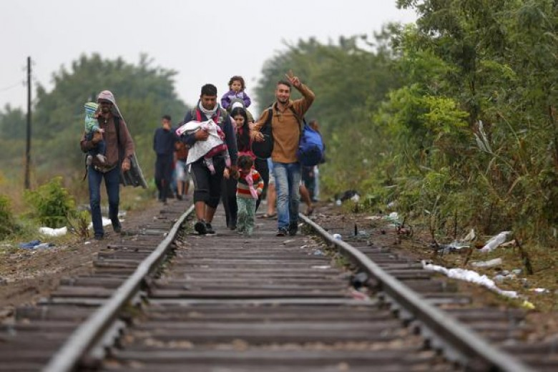
IMMIGRAZIONE, ACCOGLIENZA E INTEGRAZIONE
Sul tema immigrazione si sta giocando una partita “sporca”
Perché ciò avvenga è necessario in primo luogo far chiarezza ed eliminare la confusione, voluta o meno, la speculazione politica e le bugie che regnano intorno ai termini che circondano la parola immigrazione.
Questo fenomeno, il più grave a colpire l’Italia negli ultimi anni, avrebbe dovuto essere gestito con i dovuti controlli nei centri di prima accoglienza, rimpatriando immediatamente i non aventi diritto (circa il 95%).

Slide 4
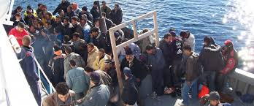
IMMIGRAZIONE, ACCOGLIENZA E INTEGRAZIONE
In azione persone senza scrupoli
Al contrario, è stato incoraggiato da persone senza scrupoli che hanno creato un’intera economia intorno al traffico di esseri umani, e da un’ingiustificata clemenza giuridica.
Questo clima da “Far West”, comunicato rapidamente dai clandestini a parenti e amici, ha agito da calamita, trasformando un pur penoso stillicidio in un flusso inarrestabile.

Slide 5
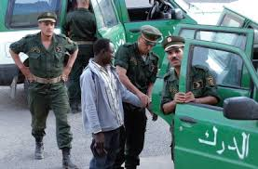
IMMIGRAZIONE, ACCOGLIENZA E INTEGRAZIONE
Ricorso a richieste d’asilo infondate
Va notato che, spesso i clandestini distruggono o nascondono i documenti per prolungare la loro permanenza con richieste di asilo infondate.
Accertarne l’origine con interpreti per riconoscerne etnia o dialetto non è difficile. Inoltre, sarebbe buona politica considerare clandestino – salvo rare eccezioni – chiunque non sia in possesso di un documento di identificazione; un obbligo imprescindibile in qualsiasi paese africano o mediorientale.

Slide 6
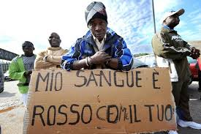
IMMIGRAZIONE, ACCOGLIENZA E INTEGRAZIONE
Meschini interessi prevalgono sulle persone
Purtroppo, come già ricordato, meschini interessi: finanziari, economici e politici, incoraggiano queste sofferenze, causando morti e dolore infiniti.
Lavoro nero, svalutazione dei salari, traffico di esseri umani, si sono rivelati troppo lucrativi perché la bassa politica, le mafie, alcune associazioni “umanitarie” ed altri, ne rimanessero lontani.

Slide 7
IMMIGRAZIONE, ACCOGLIENZA E INTEGRAZIONE
Questi criminali hanno elaborato una dialettica particolare.
Alcuni esempi:
Mai specificare
(nei dibattiti pubblici o sui giornali) se si parla di migranti legali o illegali
Giocare sull’equivoco dell’ignoranza della legge da parte del clandestino che commette un reato
Nascondere i veri motivi
del favoreggiamento (lavoro nero, svalutare salari) dietro ragioni umanitarie
Considerare l’integrazione come una vaga speranza invece di un percorso imprescindibile
Insistere sul fatto
che gli italiani non vogliono fare certi lavori
Ripetere ad libitum
“anche noi eravamo migranti”

Slide 8
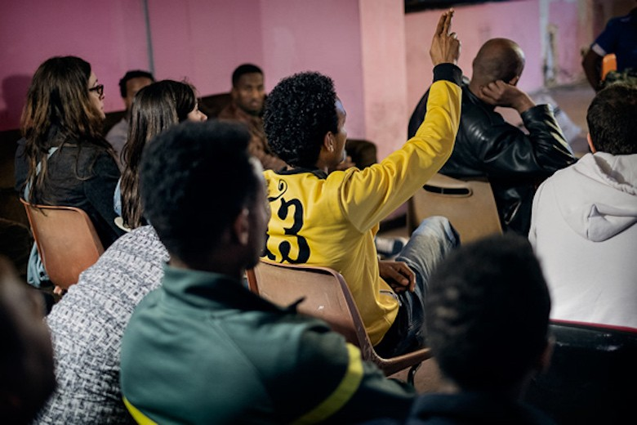
IMMIGRAZIONE, ACCOGLIENZA E INTEGRAZIONE
Il peso determinante dei numeri dell’accoglienza
Per tornare all’appello del presidente Mattarella, eco italiana del più generico Global Compact for Migration dell’ONU, manifesto globalista, è evidente che ad avere un peso determinante nella politica d’immigrazione devono essere i numeri dell’accoglienza, il livello della possibile integrazione, la potenziale assimilazione (che varia a seconda del paese di provenienza), e le condizioni del paese ospitante.
Le classi meno abbienti potrebbero altrimenti risentire del trattamento preferenziale riservato ai nuovi venuti, creando insofferenza, senso di abbandono, o addirittura rigenerando razzismo, come teme il presidente.

Slide 9
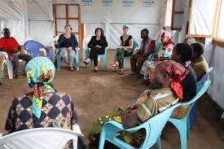
IMMIGRAZIONE, ACCOGLIENZA E INTEGRAZIONE
Accoglienza limitata alle risorse disponibili
Facile comprendere dove sfocerebbe lo sdegno di milioni di giovani disoccupati, la rabbia dei terremotati bisognosi ma ignorati, la delusione di padri di famiglia senza lavoro, qualora le priorità del governo fossero malriposte.
È imperativo quindi sottolineare che accoglienza e inclusione sociale devono essere riservate ai veri profughi (una percentuale minima, nel caso dell’Italia), tenendo presente che anch’esse sono possibili solo limitatamente alle risorse disponibili.
L’Italia, purtroppo al momento non è nelle condizioni migliori nemmeno per gestire l’immigrazione legale.

Slide 10
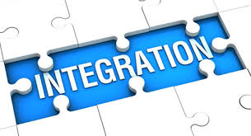
IMMIGRAZIONE, ACCOGLIENZA E INTEGRAZIONE
La crisi migratoria, un rischio per l’Europa
La situazione in Italia è grave e dall’Europa non ci possiamo aspettare alcun aiuto: allo stato attuale delle cose infatti, come lo storico Niall Ferguson nota, la crisi migratoria di cui soffre l’Europa rischia di essere il motivo principale del suo prossimo smembramento.
Oltre ai disagi di cui soffre la popolazione, a causa della passata gestione inefficiente e venale del fenomeno, la criminalità è in aumento e alcuni episodi sono preoccupanti.

Slide 11
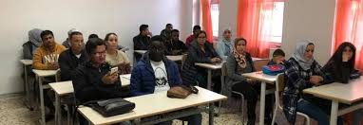
IMMIGRAZIONE, ACCOGLIENZA E INTEGRAZIONE
Non si può accogliere tutti indiscriminatamente
È indispensabile e urgente contrastare l’immigrazione illegale e i trafficanti nell’ambito del rispetto dei diritti umani.
Sarebbe crudele sia nei confronti degli immigrati, che finirebbero per ingrossare le fila di schiavi, spacciatori e bande criminali, sia nei confronti degli italiani, accogliere indiscriminatamente chi non è interessato ad una partecipazione attiva e produttiva nella società.

Slide 12
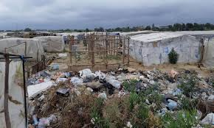
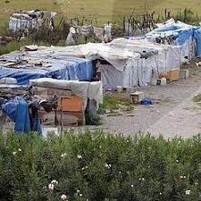
IMMIGRAZIONE, ACCOGLIENZA E INTEGRAZIONE
Ghetti, privi di servizi sociali essenziali
Singapore negli anni ‘90, ebbe necessità di aumentare la manodopera per gestire il suo spettacolare sviluppo. Si costruirono quindi edifici popolari per ospitare l’influsso di migranti, avendo cura di assegnare le abitazioni di uno stesso piano e di uno stesso palazzo ad etnie diverse (cinesi, malesi, indù, indonesiani ), per diversificare gli insediamenti e incoraggiare l’integrazione.
L’Italia ha fatto esattamente l’opposto, creando ghetti di triste memoria, dove è difficile persino fornire servizi sociali essenziali e dove la polizia stessa ha paura di entrare, dimenticando che il multiculturalismo è l’antitesi dell’integrazione.

Slide 13
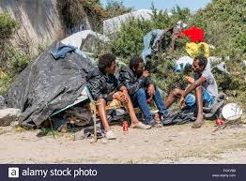
IMMIGRAZIONE, ACCOGLIENZA E INTEGRAZIONE
L’immigrazione legale rimane ancora un miraggio
Chi si preoccupa del calo demografico deve comprendere che alcune politiche, anche se auspicabili, possono essere applicate solo quando le condizioni lo permettono: stabilizzata l’economia, diminuita la disoccupazione, migliorata la situazione dell’edilizia, l’Italia sarà in grado di gestire al meglio l’immigrazione legale.

Slide 14
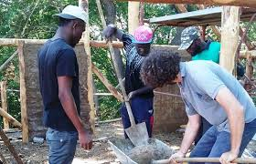
IMMIGRAZIONE, ACCOGLIENZA E INTEGRAZIONE
Naturalmente, ai tanti slogan di oggi, dovrebbero seguire fatti
Si potrebbero, a quel punto, pubblicare periodicamente tramite le ambasciate liste di qualifiche professionali di cui il paese è carente e di cui abbisogna, e così arricchire la collettività.
Condizioni migliori incoraggerebbero famiglie più numerose e faciliterebbero l’integrazione dei veri rifugiati e degli immigrati regolari.

Slide 15
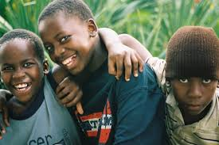
IMMIGRAZIONE, ACCOGLIENZA E INTEGRAZIONE
Scollamento tra narrazione e realtà dei fatti
Mentre la retorica anti-immigrazione monta nel dibattito politico, appiattendo il tema dell’accoglienza sul bisogno di sicurezza dei cittadini, il vero nodo della questione rimane lontano dai riflettori: l’integrazione economica, sociale e culturale del migrante, in un contesto che soffre il progressivo scollamento tra narrazione (spesso strumentale alla politica) e realtà dei fatti.

Slide 16
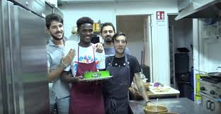
IMMIGRAZIONE, ACCOGLIENZA E INTEGRAZIONE
Tante bugie e sensazioni sugli immigrati
In un recente saggio, Alesina, Miano e Stantcheva descrivono come gli italiani tendano a sovradimensionare di ben 16 punti la percentuale di migranti sul territorio (ferma al 10%, a fronte del 26% stimato); allo stesso modo, si crederebbe erroneamente che più del 40% dei migranti siano senza lavoro.
I tassi di disoccupazione degli stranieri sono pressoché uguali, se non minori di quelli italiani (ad esempio nel Mezzogiorno) che vivono sulle spalle di chi paga le tasse in Italia.

Slide 17
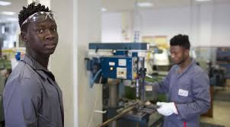
IMMIGRAZIONE, ACCOGLIENZA E INTEGRAZIONE
Grave errore associare immigrazione e numero di reati
In un dibattito che tende ad associare l’immigrazione, specie se clandestina, con la criminalità, una famiglia su tre sostiene di “avere paura”, seppur di fronte a una drastica diminuzione dei reati nell’ultimo decennio (i crimini sono scesi del 10% nel corso dell’anno, mentre le rapine sono crollate del 37,6% dal 2008).
Lo stesso capo della polizia Franco Gabrielli, nel 2016, aveva confutato qualsiasi associazione tra immigrazione e numero di reati.

Slide 18
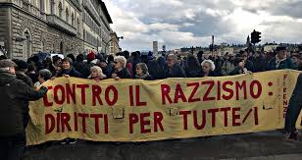
IMMIGRAZIONE, ACCOGLIENZA E INTEGRAZIONE
I dati montanti della discriminazione e del razzismo in Europa
Quello che questi dati raccontano è una sostanziale distanza tra due immaginari contrapposti, che si materializza in un muro di ostilità nei confronti dello straniero, alimentando l’intolleranza persino nei confronti di comunità da sempre presenti sul territorio (come nel caso di Rom e Sinti).
In un’indagine promossa dal Parlamento Europeo, circa la metà dei rispondenti dichiara di nutrire sentimenti negativi non solo verso i migranti economici (51%), ma anche verso i rifugiati (49%).

Slide 19
IMMIGRAZIONE, ACCOGLIENZA E INTEGRAZIONE
Situazione di marcata ostilità nei confronti degli stranieri
L’esclusione è la situazione in cui “la mancanza di autorizzazione legale si salda con l’assenza di riconoscimento sociale” produce “una situazione di marcata ostilità nei confronti degli stranieri”.
Ad esempio, i “clandestini” nel discorso pubblico hanno assunto una connotazione chiaramente negativa, essendo spesso individuati come una minaccia per la sicurezza e l’ordine pubblico, o un carico sul welfare a spese dei contribuenti.

Slide 20
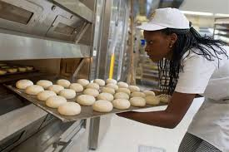
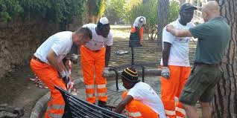
IMMIGRAZIONE, ACCOGLIENZA E INTEGRAZIONE
Non va ignorato il contributo degli stranieri al fisco
A poco serve riportare che complessivamente i 2,4 milioni di occupati stranieri regolari contribuiscono al fisco molto di più di quanto non ricevano in forma di servizi, sgravi e supporto dal settore pubblico, coprendo con largo margine le spese per l’accoglienza - oltre che finanziando virtualmente 640 mila pensioni.

Slide 21
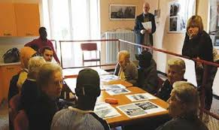
IMMIGRAZIONE, ACCOGLIENZA E INTEGRAZIONE
In Italia le politiche dell’accoglienza restano mediocri
L’indice d’inclusione MIPEX, che mette a sistema i vari indicatori di inclusione dello straniero (dal lavoro, alla salute, passando per scuola e politiche sociali), evidenzia la mediocrità dell’Italia in fatto di politiche d’accoglienza.
La buona performance del sistema ospedaliero e in materia di riunificazione familiare alza il punteggio, il nostro Paese si dimostra particolarmente ostile riguardo alle politiche dell’educazione - strumento fondamentale per l’inclusione.

Slide 22
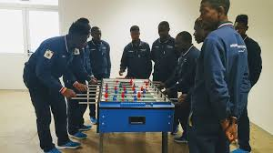
IMMIGRAZIONE, ACCOGLIENZA E INTEGRAZIONE
Le regioni del sud, fanalino di coda
L’Indice di Inserimento Sociale elaborato dal CNEL conferma questi trend, individuando proprio le regioni del Sud (in particolare Sicilia, Basilicata, Calabria, Lazio e Campania) come fanalini di coda.
Il punteggio basso dipenderebbe soprattutto dalle poche opportunità di soggiorno stabile, di naturalizzazione e di radicamento sul territorio (con pochissimi permessi di soggiorno per motivi familiari).
Due sarebbero i fattori in grado di generare integrazione: il coinvolgimento nel circuito “istituzionale” e l’inclusione nelle comunità locali.

Slide 23
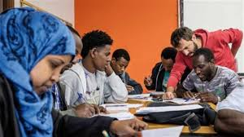
IMMIGRAZIONE, ACCOGLIENZA E INTEGRAZIONE
Il sistema d’accoglienza, unica strada percorribile
Da un lato, il sistema d’accoglienza è divenuto ormai l’unica strada percorribile per l’ingresso legale nel Paese. A fronte della progressiva diminuzione delle “quote di ingresso” per gli immigrati a titolo lavorativo, passate da 350 mila nel 2010 a soltanto 13 mila nel 2016, il circuito è saturato dalle richieste di asilo e protezione internazionale.
L’Italia, collo di bottiglia nello schema europeo di ricezione dei migranti in virtù di Dublino III, ha respinto negli anni un numero sempre maggiore di applicants, collocandosi ben al di sotto della media europea (39.2% delle istanze vengono accolte a fronte del 60.6% tra gli EU28).
Gestito con logica emergenziale, solo un quarto dei richiedenti asilo viene ospitato negli SPRAR, mentre il resto alloggia in strutture di natura straordinaria o temporanea.

Slide 24
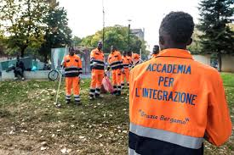
IMMIGRAZIONE, ACCOGLIENZA E INTEGRAZIONE
Poche esperienze virtuose suppliscono a scenari desolanti
Dall’altro lato, le comunità locali giocano un ruolo di primo piano nell’accoglienza del migrante. Anche in questo caso, poche esperienze virtuose suppliscono a fatica ad uno scenario desolante.
Se le “periferie” a Sud del Paese sono troppo spesso prone a meccanismi di sfruttamento e caporalato, il report di Medici senza Frontiere ha recentemente fatto luce sulle condizioni di vita dei migranti nei grandi agglomerati urbani: 10mila migranti in tutta Italia vivono all’aperto, in palazzi occupati o baraccopoli; la Capitale accoglie due mila migranti in meno rispetto al numero previsto dall’accordo Stato-regioni, spingendo così i richiedenti verso insediamenti informali.

Slide 25
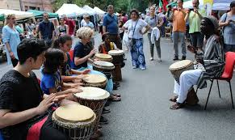
IMMIGRAZIONE, ACCOGLIENZA E INTEGRAZIONE
Mancanza di una seria modalità d’integrazione degli immigrati
A Roma, dove spesso vivono senza luce, gas o acqua, si registra quindi la mancanza di una seria riflessione sulle modalità d’integrazione degli immigrati, di fronte al progressivo aumento degli sgomberi forzati da parte delle autorità competenti.
Il potenziale inclusivo o esclusivo delle comunità locali verte a sua volta su due circuiti paralleli: il mercato del lavoro e la sfera educativa.

Slide 26
IMMIGRAZIONE, ACCOGLIENZA E INTEGRAZIONE
Lo straniero tra sovra-qualificazione e sotto-retribuzione
I Principi Comuni sull’Integrazione dell’Unione Europea definiscono il lavoro come un “fattore chiave nel processo d’integrazione”. In fatto di impiego, gli stereotipi fanno presto il conto con la realtà: pur essendo coinvolti nei settori più colpiti dalla crisi economica, i tassi d’occupazione degli immigrati sono simili, e in alcune regioni addirittura maggiori, di quelli dei cittadini italiani.
Lo straniero è, però, allo stesso tempo soggetto a meccanismi di sovra-qualificazione (tendendo ad occupare posizioni più basse di quanto non farebbe nel paese d’origine) e sotto-retribuzione, competendo “al ribasso” per impieghi a basso guadagno, poco qualificati e tanto meno gratificanti.

Slide 27
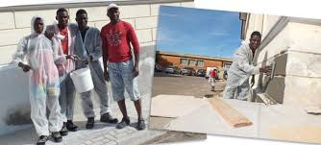
IMMIGRAZIONE, ACCOGLIENZA E INTEGRAZIONE
Lo straniero: lavoro manuale e salario basso
Il lavoro degli stranieri in Italia è spesso descritto con le cinque P: pesante, precario, pericoloso, poco pagato, penalizzato socialmente.
Guadagnando in media il 30% in meno rispetto agli italiani, solo il 23% degli stranieri si dichiarano soddisfatti del loro salario, aggiungendosi alla categoria dei “working poor” - quanti vivono in condizioni di povertà pur avendo un lavoro.
Il 90% degli immigrati svolgono lavori di tipo manuale, mentre il restante 10% si riferisce perlopiù a lavori autonomi.

Slide 28
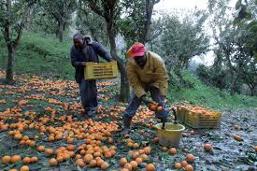
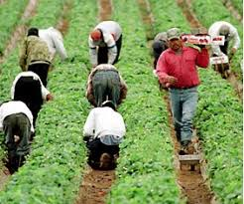
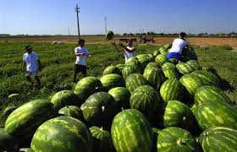
IMMIGRAZIONE, ACCOGLIENZA E INTEGRAZIONE
Nel mezzogiorno la qualità del lavoro è più bassa
Nel Mezzogiorno, pur mostrando un vantaggio nella possibilità di trovare lavoro rispetto ai “nativi”, la qualità del lavoro si dimostra più bassa, essendo costretti a ripiegare su posizioni precarie, subalterne e mal pagate.
Situazioni di segregazione sociale e ghettizzazione “geografica” peggiorano il quadro, limitando ulteriormente le opportunità lavorative degli stranieri.

Slide 29
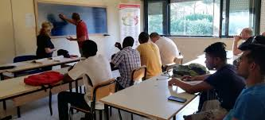
IMMIGRAZIONE, ACCOGLIENZA E INTEGRAZIONE
Studenti stranieri spesso etichettati come problematici
Da ultimo, l’importante partita dell’integrazione si gioca tra i banchi di scuola. Con circa 826 mila studenti e studentesse, il numero di alunni di origine straniera che frequentano la scuola in Italia è in netta crescita dalla seconda metà degli anni Novanta.
Sempre il rapporto MIPEX colloca l’Italia come fanalino di coda nelle politiche educative in Europa, mettendo in chiaro quanto gli studenti stranieri siano spesso etichettati come “gruppo problematico”, senza un’accurata riflessione sui bisogni individuali (ad esempio, adeguando e differenziando le modalità d’insegnamento per bambini di prima o seconda generazione, arrivati di recente, figli di rifugiati, non accompagnati, etc.).

Slide 30
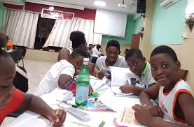
IMMIGRAZIONE, ACCOGLIENZA E INTEGRAZIONE
Grave carenza dei corsi di lingua
L’Italia si posiziona tra gli ultimi posti anche nelle politiche di accesso ai vari tipi di scuola, dato che i nuovi arrivati rischiano sovente di essere inseriti ad un livello errato nel percorso educativo: meno della metà dei nati all’estero è collocato nella classe adeguata all’età.
L’Italia mostra le sue carenze nella promozione di corsi in lingua, che sono completamente assenti dai curricula, a differenza della maggior parte degli altri Paesi europei.

Slide 31
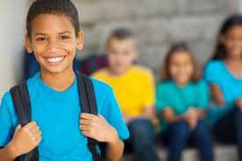
IMMIGRAZIONE, ACCOGLIENZA E INTEGRAZIONE
Dati drammatici di abbandoni e bocciature
L’abbandono scolastico tra gli stranieri è drammaticamente alto (un terzo), ben 9 punti sopra alla media europea (22%).
Il dato sulle bocciature è altrettanto preoccupante: la percentuale di alunni stranieri non ammessi alla classe successiva rappresenta l’8,7%, quasi quattro volte tanto il numero degli italiani (2,7%), e gli immigrati ottengono risultati scolastici inferiori in tutti i gradi di scuola.
Già all’età di 15 anni, il gap nei rendimenti scolastici è tra i più ampi dei paesi OCSE.

Slide 32
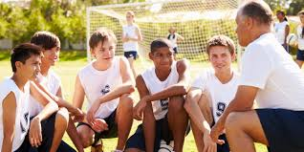
IMMIGRAZIONE, ACCOGLIENZA E INTEGRAZIONE
Le politiche educative restano precarie
La scuola italiana ha perso il suo ruolo di ascensore sociale non solo per gli strati medio-bassi dei “nativi”, ma anche tra gli stranieri.
Se alcune strategie sono state adottate di recente, come le misure per facilitare l’ingresso dei richiedenti asilo nel ciclo universitario, l’idea di rimettere le politiche educative al centro del paradigma sembra ancora lontana.

Slide 33
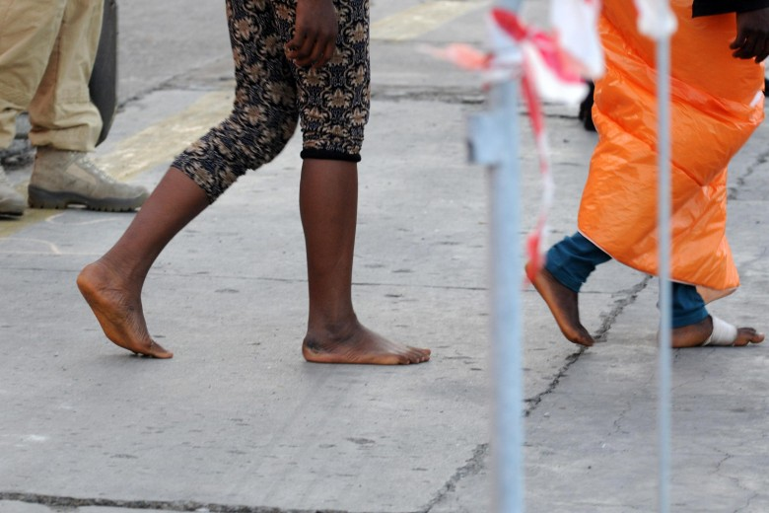
IMMIGRAZIONE, ACCOGLIENZA E INTEGRAZIONE
Il migrante: “figlio di un Dio minore”
L’inclusione non è che il risultato di un delicato equilibrio, al crocevia tra il mercato del lavoro, la sfera educativa e il sociale.
Di fronte alla sordità degli attori politici, in un dibattito che vede il migrante come “figlio di un Dio minore” e per questo non meritevole di adeguata accoglienza, l’esigenza è quella di ripensare gli spazi comunitari, soprattutto nei grandi agglomerati cittadini, trasformandoli in veri e propri “spazi di flusso”.

Slide 34
IMMIGRAZIONE, ACCOGLIENZA E INTEGRAZIONE
L’urgenza di mettere in campo politiche di welfare inclusive
Il Governo porta nel Mediterraneo una battaglia culturale che in questi anni si è combattuta nelle periferie urbane e sociali del Paese, tanto nei campi di pomodori, quanto negli insediamenti abusivi, nelle scuole e nelle fabbriche.
C’è ancora troppa tensione tra integrazione ed esclusione,
uguaglianza e stigma, solidarietà e diffidenza.
Per migliorare la situazione attuale occorre mettere in campo politiche di welfare inclusive che connettano:
scuola, società e lavoro.
FINE

